Slide 1







The development of the innovative educational method of ACCESSIBLE tourism in Central Europe
2022-2-HU01-KA220-HED-000099410
Az akadálymentes turizmus innovatív oktatási módszertanának kifejlesztése Közép-Európában

Slide 2
6. Az akadálymentes turizmus iránti kereslet és a turisztikai tevékenységekkel kapcsolatos sajátos igényeik jellemzése

Slide 3

A turizmus szektor a befogadóbbá és hozzáférhetőbbé válás irányába változik, és egy nagyobb kulturális trend részeként a fogyatékossággal élők igényeinek kielégítésére összpontosít. E csoport növekvő jelentősége az idegenforgalmi ágazatban azt tükrözi, hogy jelentős elmozdulás történt a gazdasági és társadalmi hatásuk, valamint a méltóságteljes és kifizetődő utazási élményekhez való alapvető joguk elismerése felé. Az akadálymentes turisztikai gyakorlatok bevezetése azt mutatja, hogy az ágazat elkötelezett egy jelentős gazdasági potenciállal rendelkező piaci szegmens kiszolgálása iránt, miközben fenntartja a fenntartható és felelős turizmus elveit
A fogyatékossággal élők mint turisztikai szegmens

Slide 4
Gazdasági jelentőség: a fogyatékossággal élő személyek a turisztikai ipar fontos szegmense, jelentős pénzügyi befolyással – az akadálymentesítésre összpontosító helyszínek és vállalkozások jelentős gazdasági lehetősége
A fogyatékossággal élő turisták növekvő számát befolyásolja, hogy a társadalom elismeri gazdasági jelentőségüket, és etikai kötelességük, hogy tisztességes turisztikai lehetőségeket biztosítsanak. Ez a változás nemcsak az üzleti sikerhez szükséges, hanem a piacon való kitűnés és a versenyelőny megszerzésének kulcsfontosságú tényezője is, amely a szervezeteknek egy olyan egyedi megközelítést biztosít, amellyel kitűnhetnek a telített piacon.
A fogyatékossággal élők mint turisztikai szegmens

Slide 5
Egyre nagyobb a szükség a fogyatékossággal élő utazók különleges igényeihez igazított turisztikai élményekre is: túl a törvény által előírt alapvető akadálymentesítési előírásokon, zökkenőmentes és teljesen magával ragadó utazási élményeket célozva. A turizmus ágazat kezdeményezései a fogyatékossággal élő turisták befogadására nemcsak közvetlenül az ő javukra szolgálnak, hanem a turisztikai termékek általános minőségét és vonzerejét is növelik, és a helyszíneket vonzóbbá teszik az ügyfelek szélesebb köre számára
A fogyatékossággal élők mint turisztikai szegmens

Slide 6
A fogyatékossággal élő látogatók megfelelő kiszolgálásához átfogó megközelítésre van szükség az akadálymentesítés terén (fizikai hozzáférés, egyértelmű tájékoztatás, személyre szabott szolgáltatások)
A szolgáltatók és a lakosság körében elengedhetetlenül fontos a befogadó hozzáállás előmozdítása, olyan környezet megteremtése, amelyben minden turista elfogadva és megbecsülve érzi magát
A z akadálymentesség hangsúlyozása lehetővé teszi a cégek számára, hogy egyedi pozíciót alakítsanak ki az éles versenyben lévő ágazatban. Az akadálymentes turisztikai ajánlatok megkülönböztető marketingpontként szolgálnak, és mind a fogyatékossággal élő egyének, mind a sokszínűséget és a vállalati társadalmi felelősségvállalást előtérbe helyező szélesebb demográfiai réteg számára vonzóak
A stratégiai másság javítja a vállalat hírnevét és növeli az ügyfélhűséget, erős alapot teremtve a hosszú távú sikerhez
A fogyatékossággal élők mint turisztikai szegmens

Slide 7
Az akadálymentes turizmus támogatja a fenntartható és tisztességes turisztikai célok elérését a társadalmi befogadás, a méltányosság és az utazáshoz való egyetemes hozzáférés előmozdításával
Bár történt előrelépés a fogyatékossággal élők bevonásában a főáramú turizmusba, vannak még akadályok: az általános akadálymentesítési szabványok és a személyzet képzése a fogyatékosságról
A fogyatékossággal élők egyre nagyobb mértékű bevonása az idegenforgalmi ágazatba tükrözi az ágazat általános elkötelezettségét a befogadás iránt (e csoport jelentős gazdasági és társadalmi hatása miatt). A turizmus ágazat az akadálymentes turisztikai piacban rejlő hatalmas potenciált úgy tudja kiaknázni, ha teljes mértékben felvállalja annak nehézségeit és lehetőségeit. Ez a kezdeményezés a fogyatékossággal élő turisták számára is előnyös, és mindenki számára javítja a turisztikai élményt, jelentős előrelépést jelentve egy befogadóbb, fenntarthatóbb és felelősségteljesebb turisztikai ágazat felé
A fogyatékossággal élők mint turisztikai szegmens

Slide 8
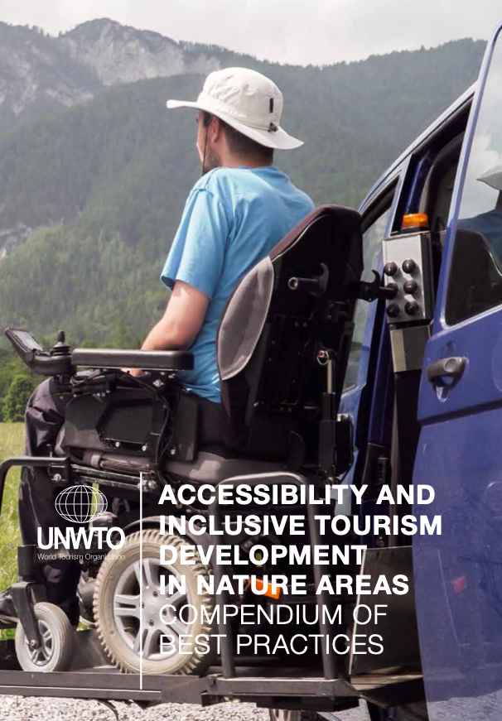
A fizikai és mozgásszervi károsodások a problémák széles skáláját foglalják magukban, beleértve a mozgás, a koordináció és a fizikai teljesítmény nehézségeit. Veleszületett fogyatékosságok, mint az agyi bénulás, vagy olyan állapotok miatt szerzett fogyatékosságok, mint a gerincvelő sérülése vagy amputáció
Az Egészségügyi Világszervezet hangsúlyozza a fizio- és fogyatékosság-központú fejlesztések előtérbe helyezésének fontosságát az inkluzív turizmus szempontjából
Fizikai és mozgásszervi fogyatékossággal élők
https://www.accessibletourism.org/?i=enat.en.reports.2241

Slide 9
Az akadálymentes turizmus alapvető elemei a fizikai és mozgásszervi fogyatékossággal élők számára
Akadálymentesítés: az akadálymentesítés célja a turizmusban az összes turisztikai létesítményhez való korlátlan hozzáférés biztosítása – közlekedés, szállások és turisztikai helyszínek stb. Az ajtók, a liftek és a mosdók teljesen akadálymentesek legyenek a mozgáskorlátozottsággal élő személyek számára
Szálláshelyek átalakítása: az akadálymentesítésnek tartalmaznia kell állítható ágyakat, segélyhívó gombokat és akadálymentesített fürdőszobai berendezéseket, hogy az alapvető akadálymentesítési szabványokon túlmenően javítsák a kényelmet és a biztonságot
Közlekedési megoldások: akadálymentesített közlekedési lehetőségek, például átalakított járművek és segítő szolgáltatások, hogy a fogyatékossággal élők szabadon mozoghassanak
Fizikai és mozgásszervi fogyatékossággal élők

Slide 10
Az akadálymentes turizmus alapvető elemei a fizikai és mozgásszervi fogyatékossággal élők számára
Befogadó tevékenységek: a turisztikai tevékenységeknek rugalmasnak kell lenniük, hogy a fizikai és mozgásszervi korlátozásokkal élők is teljes mértékben részt vehessenek bennük – átalakított felszerelések, illetve akadálymentes túrák és kirándulások
Információ és kommunikáció: a turisztikai termékekkel és szolgáltatásokkal kapcsolatos információk akadálymentessége elengedhetetlen az utazási élmények hatékony megtervezéséhez és átéléséhez – pl. a weboldalak, brosúrák és feliratok egyértelműek és könnyen hozzáférhetőek legyenek
Személyzet képzése és figyelemfelhívás: a turizmus ágazatban dolgozók képzése és tudatosítása a testi fogyatékossággal élő turisták igényeivel kapcsolatban elengedhetetlen a befogadó és vendégszerető légkör kialakításához
Fizikai és mozgásszervi fogyatékossággal élők

Slide 11
Bár tapasztalható javulás, még mindig vannak akadályok, mint például az elégtelen infrastruktúra, az elfogult hozzáállás és a tudás hiánya. E nehézségek kezelése érdekében olyan lényegi intézkedéseket kell tenni, mint például a szabályozási változások, az infrastruktúra kiépítése és a tudatosságnövelő kezdeményezések a turisztikai ágazat inkluzivitásának előmozdítására
A fizikai és mozgásszervi fogyatékossággal élő turisták igényeinek kielégítése és az előttük álló akadályok leküzdése nemcsak jogi kérdés, hanem lehetőség a turisztikai ágazat befogadásának és vonzerejének javítására is. A turisztikai ágazat minden turista, köztük a fogyatékossággal élők számára is javíthatja az élményeket azáltal, hogy prioritásként kezeli az akadálymentesítést a szállás, szállítást és tájékoztatás terén is, elősegítve egy befogadóbb és barátságosabb utazási környezet kialakulását
Fizikai és mozgásszervi fogyatékossággal élők

Slide 12
Az érzékszervi fogyatékosságok befolyásolják az egyén képességét az érzékszervi ingerek (hallás, látás vagy mindkettő) értelmezésére
A turizmus ágazatnak úgy kell átalakítania szolgáltatásait és környezetét, hogy befogadóbbá váljon, lehetővé téve az érzékszervi nehézségekkel küzdők számára az utazás teljes és független élvezetét
Az érzékszervi fogyatékossággal élő utazók fontos részét képezik a turisztikai üzletágnak, és egyedi követelményekkel rendelkeznek, amelyeknek meg kell felelni ahhoz, hogy teljes mértékben részt tudjanak venni a turisztikai tevékenységekben. A turizmus szektor az érzékszervi fogyatékossággal élők számára speciális akadálymentesítő intézkedések bevezetésével, a dolgozók képzésével és új megoldások bevezetésével biztosíthat inkluzív és élvezetes élményeket
Érzékszervi fogyatékossággal élők

Slide 13

Az érzékszervi rendellenességek az enyhe halláskárosodástól a kiterjedt halláscsökkenésig, a gyengénlátástól a teljes vakságig, vagy a siketvakságként ismert kombinációig terjedhetnek
Az érzékszervi fogyatékossággal élők a turisztikai tevékenységek elérése és élvezete során különböző akadályokba ütköznek, így különleges figyelmet igényelnek. Az érzékszervi fogyatékossággal élő egyének számára az akadálymentes turizmus magában foglalja a fizikai környezet akadálymentesítését és az információk hozzáférhető formában történő biztosítását, amint azt a Siketek Világszövetsége, illetve a Vakok Világszövetsége 2012-ben megállapította
Érzékszervi fogyatékossággal élők
https://wfdb.eu/about-us/

Slide 14
Akadálymentesítés hallássérültek számára
Szálláshelyek legfontosabb teendői hallássérült utazók kommunikációs akadályainak leküzdése és biztonságuk védelme érdekében:
Vizuális riasztórendszerek telepítése szállodákban és nyilvános helyeken, hogy az érintettek vészhelyzetekről, ajtócsengőről vagy a telefoncsörgésről tudomást szerezzenek
Jelnyelvi tolmácsolás és feliratozás biztosítása túrák, előadások és tájékoztatók során
Hallást segítő készülékek (Assistive Listening Devices, ALD-k): múzeumokban, színházakban és tárlatvezetéseken rendelkezésre álló ALD-k javíthatják a hallássérült látogatók élményét
Akadálymentes kommunikációs csatornák: az információs pultok, a foglalási szolgáltatások és az ügyfélszolgálat elérhetővé tétele szöveges üzeneteken, e-mailen vagy élő chaten keresztül
Érzékszervi fogyatékossággal élők

Slide 15
Akadálymentesítés látássérültek számára
Taktilis térképek és Braille-írásos feliratok: szálláshelyeken, látványosságoknál és tömegközlekedési eszközökön tapintható térképek, modellek és Braille-írásos feliratok segíthetik a navigációt
Hangalapú információs rendszerek: audio guide-ok és írásos információkat tartalmazó túrák múzeumokban, galériákban és szabadtéri helyszíneken a kontextus és az információ biztosítására
Akadálymentes digitális tartalom: a weboldalak és a digitális platformok feleljenek meg a webtartalom akadálymentesítésére vonatkozó iránymutatásoknak (Web Content Accessibility Guidelines, WCAG), hogy az információk képernyőolvasókkal is elérhetők legyenek
Tájékozódási és mobilitási segítségnyújtás: a személyre szabott efféle segítségnyújtás a szállodákban és a látnivalóknál jelentősen javíthatja a vak vagy gyengén látó vendégek utazási élményét
Érzékszervi fogyatékossággal élők

Slide 16
Az információk hozzáférhetősége: információ számos formátumban – hangalapú leírások, Braille-írás, nagybetűs írás és jelnyelvi tolmácsszolgáltatások biztosítása, hogy mindenki hozzáférjen a szolgáltatásokkal, a vészhelyzeti protokollokkal és a kulturális tevékenységekkel kapcsolatos információkhoz
Kommunikációs támogatás: a jelnyelvi tolmácsok vagy segítő hallókészülékek bevonása túrák, látnivalók és ügyfélszolgálati interakciók során a teljes részvétel garantálása érdekében
Adaptált élmények: a vendégek érzékszervi preferenciáinak megfelelő, testre szabott élmények, például tapintható túrák a látássérülteknek, vagy vizuális segédeszközök siket vagy nagyothalló vendégeknek
Technológia és innováció: pl. navigációs segédlet, hangleírás vagy feliratozást biztosító mobilalkalmazások
Képzés és tudatosság: a személyzet képzése az érzékszervi fogyatékossággal élő személyek igényeiről és a hatékony kommunikációs technikákról
Érzékszervi fogyatékossággal élők különleges turisztikai igényei

Slide 17
Bár történt javulás, még mindig vannak akadályok az érzékszervi fogyatékossággal élők teljes körű integrációja előtt a turizmus ágazatban: a turisztikai szereplők ismereteinek hiánya, a fogyatékossággal élők befogadásával kapcsolatos nem megfelelő képzés, valamint az akadálymentes technológiák és információs formátumok szélesebb körű alkalmazásának szükségessége
Egyes helyszínek és szervezetek úttörő szerepet vállaltak az érzékszervi rendellenességekkel küzdő egyének számára biztosított akadálymentes utazási lehetőségek terén. A British Museum és a brit Natural History Museum például tapintható túrákat és hanggal leírt túrákat kínál a látássérült látogatók számára. A Smithsonian Institution jelnyelvi túrákat és feliratozott videókat nyújt siket vagy nagyothalló látogatók számára
Érzékszervi fogyatékossággal élők különleges turisztikai igényei

Slide 18
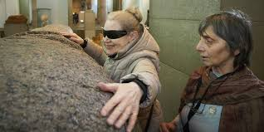
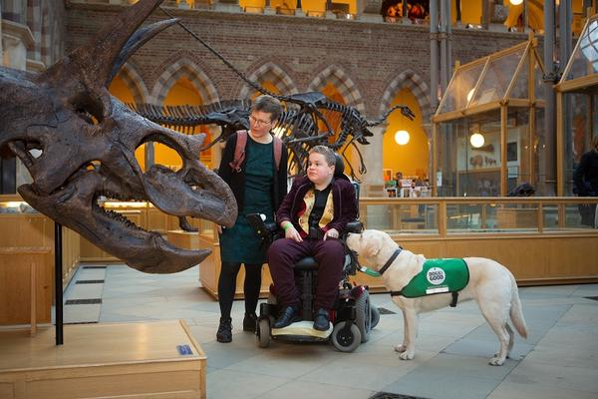
Érzékszervi fogyatékossággal élők különleges turisztikai igényei
https://www.britishmuseum.org/visit/accessibility-museum
https://oumnh.ox.ac.uk/accessibility-0

Slide 19
Az értelmi fogyatékossággal élő egyének a fogyatékossági spektrum heterogén csoportját alkotják, az értelmi funkciók és a társas viselkedés különböző mértékű zavaraival
Az értelmi károsodások olyan különböző állapotokra utalnak, amelyek a kognitív képességeket korlátozzák, és rontják az egyén tanulási, kommunikációs és mindennapi feladatainak elvégzésére való képességét. Ezek a betegségek, mint például a Down-szindróma, lehetnek veleszületettek vagy szerzettek. A Szellemi és Fejlődési Fogyatékossággal Élők Amerikai Szövetsége (American Association on Intellectual and Developmental Disabilities, AAIDD) kiemeli, hogy olyan segítségre van szükségük, amely javítja az egyén működését az élet minden területén, beleértve a turisztikai tevékenységekben való részvételt is
Értelmi fogyatékossággal élők

Slide 20
Egyszerűsített információ: a turisztikai szolgáltatásokkal, létesítményekkel és tevékenységekkel kapcsolatos információk közlésekor világos és egyszerű nyelvezet használandó. A szimbólumok vagy a vizuális eszközök szintén javíthatják a megértést
Társadalmi befogadás: fontos, hogy az értelmi fogyatékossággal élő emberek úgy érezzék, szívesen látják őket, és bevonják őket a turisztikai tevékenységekbe. Ez inkluzív programokkal, valamint a személyzet és a látogatók körében a tolerancia és az elfogadás kultúrájának ápolásával érhető el
Biztonság és védelem: az értelmi fogyatékossággal élő személyek különböző szintű önállósággal rendelkeznek, így alapvető az utazás biztonsága és védelme: szükséges információk és segítség nyújtása, valamint biztonságos és támogató szálláshelyek és a tevékenységek
Inkluzív turisztikai élmények értelmi fogyatékossággal élők számára

Slide 21
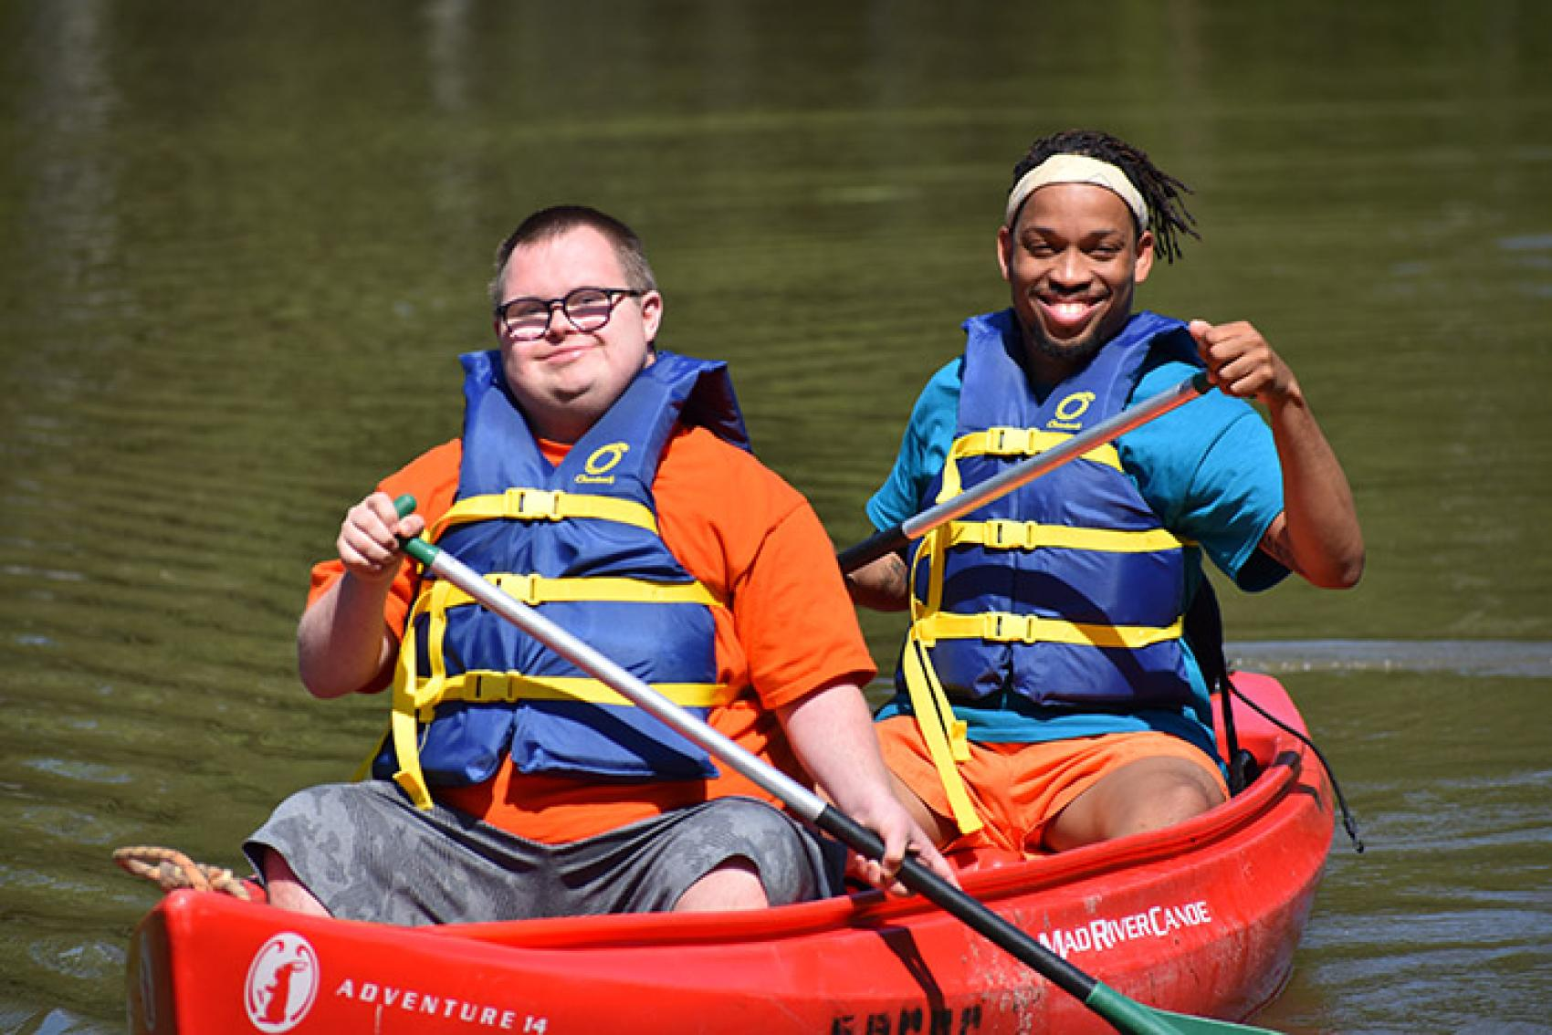
Adaptált programok: a turisztikai vállalatok biztosítsanak az értelmi fogyatékossággal élő utazók érdeklődési köréhez és képességeihez igazodó programokat, pl. a különleges igényekhez és preferenciákhoz rugalmasan igazítható tevékenységeket
Személyzet képzése: a turisztikai személyzet képzése az értelmi fogyatékosság felismeréséről és a megfelelő kommunikációs stratégiákról, hogy minőségi szolgáltatást és támogatást nyújtsanak az ilyen fogyatékossággal élő utazóknak
Inkluzív turisztikai élmények értelmi fogyatékossággal élők számára
https://www.acacamps.org/article/camping-magazine/capturing-inclusive-camp-experiences-teens-without-disabilities-through-photography-dialogue

Slide 22
Az értelmi fogyatékossággal élők turizmusban való teljes körű részvétele gyakran ütközik akadályokba: társadalmi hozzáállás és előítéletek, hozzáférhető információk hiánya, valamint a turisztikai desztinációkon belüli fizikai akadályok
Az utazásra való felkészülés nehézsége és a támogató szolgáltatások hiánya is jelentős akadály lehet
Számos csoport és helyszín tett erőfeszítéseket az értelmi fogyatékossággal élők számára hozzáférhető turizmus érdekében. A Speciális Olimpia rendezvényei például megmutatják, hogyan lehet a sportturizmust akadálymentessé és élvezetessé tenni az értelmi fogyatékossággal élő sportolók számára, és betekintést nyújtanak a szélesebb körű turisztikai akadálymentesítés legjobb gyakorlataiba
Értelmi fogyatékossággal élők

Slide 23
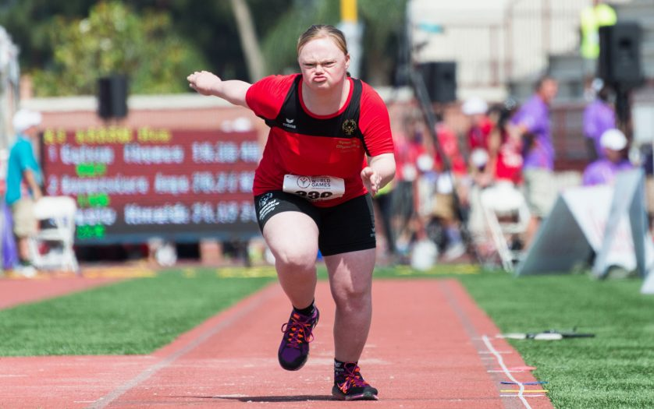
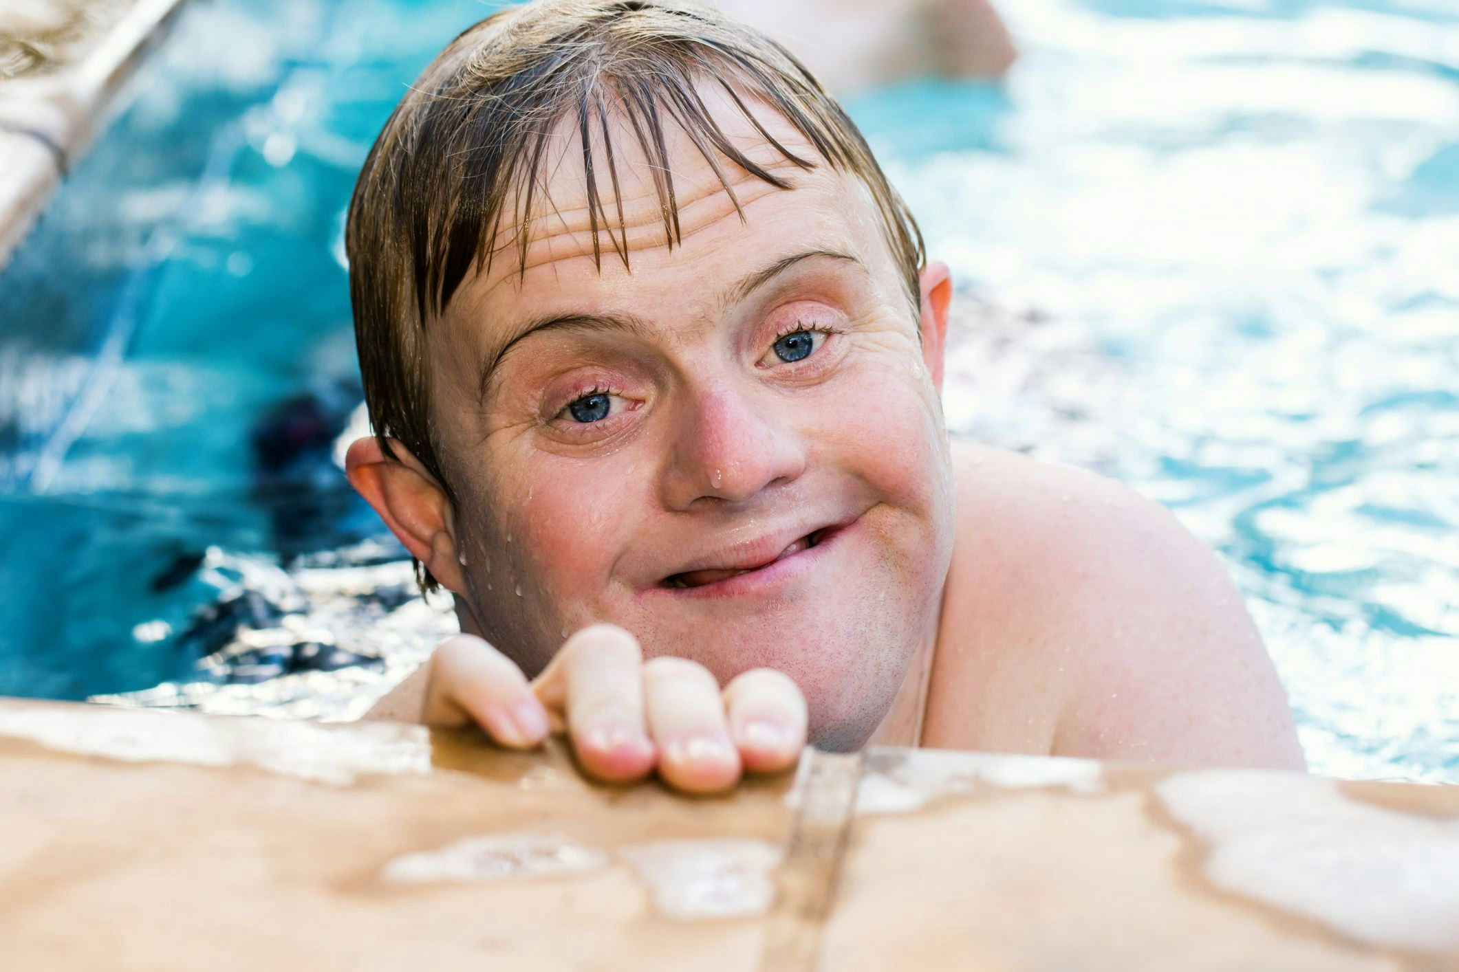
Különleges Olimpiai játékok értelmi fogyatékossággal élők számára
https://disabilityinsider.com/2020/11/24/sports/spain-to-review-competition-categories-of-athletes-with-intellectual-disabilities/
https://www.disabilitysupportguide.com.au/talking-disability/special-olympics-australia-makes-a-splash-in-melbourne

Slide 24
Az akadálymentes turizmus szempontjából különálló és jelentős demográfiai csoport
A mentális és fizikai betegségek olyan problémák széles körére utalnak, amelyek károsíthatják az emberek mozgását, érzékszervi érzékelését, kognitív képességeit és mentális egészségét
A depresszió, a szorongásos zavarok, az olyan krónikus betegségek, mint a cukorbetegség, a szívbetegségek és a mozgáskorlátozottság különös figyelmet igényelnek a turizmus ágazatban
Ahhoz, hogy ezeket az utasokat befogadjuk, olyan speciális technikákra van szükség, amelyek mind a látható, mind a nem látható problémákat kezelik
Mentális vagy fizikai betegségben szenvedők

Slide 25
A szálláshelyeket e csoport igényeihez kell igazítani – csendes szobák a szorongásos problémákkal küzdő egyéneknek, vagy kényelmi létesítmények közelében lévő szálláshely mobilitási problémákkal küzdőknek
Támogató közlekedési lehetőségek: ilyen a krónikus fájdalmakkal vagy fáradtsággal küzdők számára fenntartott ülőhely, valamint a kognitív zavarokkal küzdők számára nyújtott segítség
Akadálymentes tájékoztatás és kommunikáció: a turisztikai és sürgősségi egészségügyi szolgáltatásokra vonatkozó világos és tömör információk elengedhetetlenek a hatékony kommunikációhoz. Ez magában foglalja a könnyen elérhető weboldalakat és brosúrákat, amelyek ismertetik a túrákhoz és látnivalókhoz szükséges fizikai aktivitás mértékét
Mentális vagy fizikai betegségben szenvedők

Slide 26
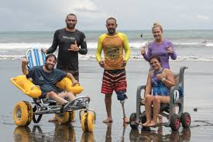
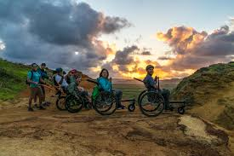
Inkluzív tevékenységek: olyan inkluzív tevékenységek, amelyek minden képességgel, így a fizikai fogyatékossággal és a mentális egészségi problémákkal élőknek is megfelelnek
Mentális egészségügyi támogatás: a mentális egészségügyi támogatás és a dekompresszióhoz szükséges csendes helyek biztosítása növelheti a mentális betegségben szenvedő utazók biztonságát és komfortját
Mentális vagy fizikai betegségben szenvedők
https://www.adventuretravelnews.com/accessibility-in-adventure-travel

Slide 27
A mentális vagy fizikai betegségekkel küzdő utazóknak számos kihívással kell szembenézniük, többek között a társadalmi megbélyegzéssel, az ellátók empátiájának hiányával és a nem megfelelő szállásokkal
E problémák megoldása érdekében: a turisztikai szolgáltatók biztosítsanak folyamatos képzést a személyzet számára – középpontjában az empátia és az egészségügyi nehézségekkel küzdő utazók támogatása. Az egészségügyi szakemberekkel való együttműködés emellett hasznos információkat nyújthat az elérhetőbb és hasznosabb turisztikai élmények kialakításához
Több helyszín és szolgáltató állapított meg a befogadásra vonatkozó szabványokat. Egyes üdülőhelyek például kifejezetten a mentális zavarokkal küzdő személyek számára kialakított wellness-üdüléseket kínálnak, amelyek terápiás tevékenységeket és segítő szolgáltatásokat tartalmaznak. Hasonlóképpen, a fizikai betegségekkel élők számára átfogó akadálymentességi intézkedéseket vezettek be egyes városok
Mentális vagy fizikai betegségben szenvedők

Slide 28
A világ népességének öregszik – nő a kereslet az idősebb felnőttek, köztük az időskori nehézségekkel küzdők részéről. E kereslet kielégítése nemcsak a befogadás és az egyenlőség elveinek felel meg, hanem új lehetőségeket is teremt a turisztikai ágazat számára egy széles ügyfélkör kiszolgálására
Az életkorral összefüggő hátrányok olyan problémák széles körét foglalják magukban, amelyek a mobilitást, az érzékszervi képességeket, a kognitív funkciókat és az általános egészségi állapotot ronthatják. Az olyan állapotokat, mint az ízületi gyulladás, a mozgás nehézsége, a hallás- és látáskárosodás, valamint a kognitív betegségek, például a demencia, gondosan figyelembe kell venni a turizmus kapcsán
Az idősebb utazók egyik elsődleges igénye a fizikai akadálymentesítés: szállodák, közlekedés, látnivalók és a mozgáskorlátozottakat segítő rámpákkal, liftekkel és korlátokkal ellátott közterületek
Az életkoruk miatt hátrányos helyzetű emberek

Slide 29
Érzékszervi akadálymentesítés: a hallás- és látássérült idősebb felnőttek utazási élményének javítására indukciós hurkok, nagybetűkkel nyomtatott anyagok és jól olvasható feliratok
Kognitív akadálymentesítés: a kognitív fogyatékossággal, például demenciával élő turistáknak világos információkra és tájékozódási segédletekre van szükségük. A személyzet képzése a kognitív problémákkal küzdő személyek felismerésére és támogatására nagyban javíthatja utazási élményeiket
Kényelem és kellemes körülmények: elsőbbségi helyek, meghosszabbított utasfelvételi időszakok és a pihenőhelyek az idősebb utasok számára
Az egészségügyi ellátás akadálymentesítése: az idősebb látogatóknak, különösen a krónikus betegségekben szenvedőknek, szükségük van az egészségügyi szolgáltatásokhoz és a sürgősségi orvosi segítséghez való könnyű hozzáférésre. A helyi egészségügyi létesítményekre és szolgáltatásokra vonatkozó információknak könnyen hozzáférhetőnek kell lenniük
Az életkoruk miatt hátrányos helyzetű emberek

Slide 30
Az időskori hátrányokkal küzdő emberek turizmusának megkönnyítését főleg a fizikai infrastruktúra akadályainak leküzdése, a társadalmi hozzáállás és az idősebb felnőttek speciális igényeivel kapcsolatos információhiány akadályozza. A lehetőségek közé tartozik az alkalmazottak érzékenyítése ezen igények irányában, az univerzális tervezési elvek, valamint a technológia segítségével olyan új megoldások bevezetése, amelyek javítják az idősebb utazók akadálymentességét
A sikeres erőfeszítések, például az idősbarát városi programok és az időskorúak turizmusára szakosodott üdülőhelyek mutatják, hogyan lehet jobb az ágazat az idősebb felnőttek kiszolgálásában. Ezek a példák azt mutatják, hogy az infrastruktúrától a szolgáltatások kialakításáig átfogó tervezésre van szükség az életkorral összefüggő hátrányokkal küzdő utazók számára befogadó környezet kialakításához
Az életkoruk miatt hátrányos helyzetű emberek

Slide 31
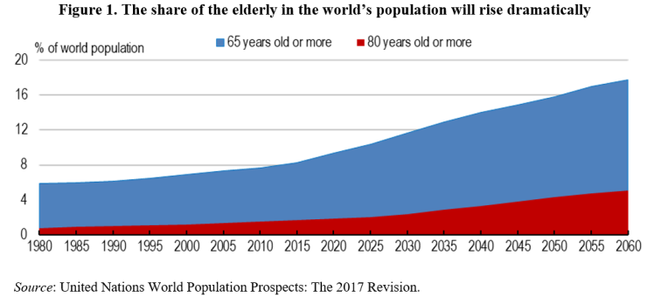
A hozzáférhetőség és a befogadás előtérbe helyezésével az ágazat biztosíthatja, hogy az idősek ne csak részt vegyenek az utazási élményekben, hanem azok jelentős hasznot is hozzanak
Az életkoruk miatt hátrányos helyzetű emberek
https://oecdecoscope.blog/2019/09/11/is-age-just-a-number-meeting-the-economic-challenges-of-a-graying-world/

Slide 32
Az elmúlt években a turizmus ágazatban világszerte és Közép-Európában jelentős változás történt a befogadás irányába, különösen a fogyatékossággal élő személyek fokozottabb bevonása tekintetében Az ilyen közös erőfeszítések bizonyítják az érdekelt felek együttműködésének értékét az akadályok lebontásában és az általánosan hozzáférhető turisztikai élmény megteremtésében
A fogyatékossággal élők egyre inkább részt vesznek a turizmusban, ami pozitív, a befogadás és a hozzáférhetőség irányába történő szélesebb körű kulturális elmozdulást tükröző tendencia. Ez a növekedés számos tényezőhöz köthető: haladó törvények, technikai újítások, a fogyatékossággal kapcsolatos szemléletváltás a turizmus ágazatban és a társadalom egészében
A fogyatékossággal élők fokozottabb részvétele a turizmusban

Slide 33
A jogszabályi kereteknek fontos szerepük van a turizmus hozzáférhetőbbé tételében. A fogyatékossággal élő személyek jogairól szóló ENSZ-egyezmény (UNCRPD) 2006-os elfogadása kulcsfontosságú mérföldkő a fogyatékossággal élők jogainak a társadalom minden területén, így a turizmusban való részvételének előmozdításában is
Az egyezményt követően számos ország hozott nemzeti jogszabályokat a turisztikai szolgáltatások és infrastruktúra hozzáférhetőségének javítása érdekében
Az Európai Unióban az Európai Akadálymentesítési Törvény 2019-ben történő jóváhagyása bizonyítja a jogi elkötelezettséget az akadályok felszámolása és a fogyatékossággal élő személyek turizmusban való részvételének növelése iránt
A fogyatékossággal élők fokozottabb részvétele a turizmusban

Slide 34
A műszaki fejlesztések szintén döntő szerepet játszottak a fogyatékossággal élők turizmusban való részvételének növelésében. Az olyan innovációk, mint az akadálymentesített weboldalak, a különböző fogyatékossággal élők számára kifejlesztett mobilalkalmazások és a virtuális valóság túrák, hozzáférhetőbbé tették az ágazatot
Ezek a technológiák segítenek a tervezésben és a navigációban, de az utazás élményét is javítják a fogyatékossággal élők számára
Az akadálymentes turizmust ma már a fő turisztikai ágazat szerves elemének tekintik, nem pedig egy piaci résnek. Ezt tükrözi a fogyatékossággal élő utazók számára egyedi csomagokat és szolgáltatásokat kínáló turisztikai szolgáltatók növekvő száma is – az adaptív kalandtevékenységektől kezdve a személyre szabott kulturális túrákig
A fogyatékossággal élők fokozottabb részvétele a turizmusban

Slide 35
A részvételt akadályozó tényezők
A fejlesztések ellenére a fogyatékossággal élők még mindig nehézségekbe ütköznek a turisztikai tevékenységekben való teljes körű részvétel terén. Ez jelentheti az alábbiakat:
Fizikai akadályok: továbbra is probléma a nem megfelelő infrastruktúra, beleértve a közlekedési és turisztikai helyszíneket
Információs akadályok: a turisztikai szolgáltatásokkal és helyszínekkel kapcsolatos hozzáférhetetlen és megbízhatatlan információk elriaszthatják a potenciális utazókat
Szemléletbeli akadályok: a hozzáállásbeli akadályok, például az előítéletek és sztereotípiák befolyásolhatják a fogyatékossággal élő utazóknak nyújtott szolgáltatás minőségét
A fogyatékossággal élők fokozottabb részvétele a turizmusban

Slide 36
Stratégiák a részvétel fokozására
A fogyatékossággal élők turizmusban való részvételének javítására irányuló erőfeszítések lehetnek:
Jogalkotási intézkedések: törvények a turisztikai létesítmények és szolgáltatások hozzáférhetőségének biztosítására
Technológia és innováció: a segítő technológiák és a digitális platformok használata
Oktatás és képzés: az akadálymentesítéssel kapcsolatos problémák tudatosítását és megértését célzó programok a turisztikai személyzet körében
Együttműködési projektek: a nemzetközi együttműködési programok megosztják egymással a legjobb gyakorlatokat és erőforrásokat a határokon átnyúló hozzáférhetőség növelése érdekében például EU által finanszírozott projektek, amelyek a tagállamok, a civil szervezetek és az üzleti élet szereplői közötti együttműködésen keresztül támogatják az akadálymentes turizmust)
A fogyatékossággal élők fokozottabb részvétele a turizmusban

Slide 37
Bár történt előrelépés, még nem értünk a teljesen akadálymentes turizmus felé vezető út végére: foglalkozni kell a fennmaradó infrastrukturális hiányosságokkal, elő kell mozdítani az ágazatközi együttműködést, és ki kell használni a műszaki fejlesztéseket, hogy felhasználóbarátabb utazási élményt nyújtsunk a fogyatékossággal élők számára
Összefoglalva, a fogyatékossággal élők fokozott részvétele a turizmusban többdimenziós jelenség, amelyet a kormányzati támogatás, a technikai innováció és az iparági szemléletváltás táplál. Ezek a fejlesztések nemcsak a fogyatékossággal élők utazási élményét javítják, hanem hozzájárulnak egy befogadóbb és igazságosabb turisztikai ágazathoz is
A fogyatékossággal élők növekvő részvétele a turizmusban a kormányok, a civil szervezetek, a vállalati szektor és maga a fogyatékossággal élő lakosság közös erőfeszítéseit tükrözi
A fogyatékossággal élők fokozottabb részvétele a turizmusban

Slide 38
Akadálymentesítési szabványok kidolgozása a turizmusban
A turizmusban az akadálymentesítés fogalma az idők során jelentősen átalakult a fogyatékossággal élők előtt álló fizikai akadályok megszüntetésétől mára már a szálláshelyek, szolgáltatások és élmények széles körére is kiterjedően, hogy a turizmus mindenki számára hozzáférhető legyen, függetlenül a fizikai vagy érzékszervi korlátozásoktól
Az akadálymentes turizmus szemlélete változott, már nem réspiacnak tekintik, hanem a turizmus főárama alapvető elemeként ismerjék el, és így sokkal szélesebb közönséget szolgál ki
Ezt az átmenetet mutatja az univerzális tervezési elvek egyre szélesebb körű alkalmazása, amelyek célja, hogy fizikai képességeiktől függetlenül minden egyén számára hozzáférhető környezetet teremtsenek. E koncepció integrálásával a desztinációk nemcsak a szabályozási előírásoknak tesznek eleget, hanem kínálatuk általános minőségét és vonzerejét is növelik
A turizmus akadálymentesítésére vonatkozó szabványok

Slide 39
Az akadálymentes turizmus előnyei gazdasági és versenyszempontból
Az akadálymentes turizmus nemcsak a befogadásról szól, hanem a gazdasági ésszerűségről is. Jelentős és növekvő piaci szegmens a fogyatékossággal élők, és számuk még nő, ha az idősödő népességet és az átmeneti vagy helyzeti fogyatékossággal élőket is figyelembe vesszük. Az akadálymentesítést előtérbe helyező helyszínek és vállalkozások gyakran előnyösebb helyzetben vannak (fogyasztói hűség fokozódása, elégedettségi szint emelkedése, piaci megkülönböztetés javulása)
Az akadálymentes turizmus továbbá megfelel a fenntartható és felelős turizmus átfogó célkitűzéseinek. A helyszínek megközelíthetőségének javításával a vállalatok kielégítik a fogyatékossággal élő turisták igényeit, miközben előmozdítják a társadalmi méltányosságot és befogadást, amelyek a fenntartható turizmus alapvető összetevői. Ez a stratégia elősegíti egy reziliensebb turisztikai ágazat kialakulását, amely minden utas változatos igényeit képes kielégíteni
Az akadálymentesítés mint a minőségi turizmus pozitív eszköze

Slide 40
A turizmus minőségének javítása az akadálymentesítésen keresztül
Az akadálymentesítés beépítése a turisztikai szolgáltatásokba és infrastruktúrába nagyban javítja a látogatói élmény általános minőségét. Az akadálymentesítés javítása segíti a fogyatékossággal élőket, miközben minden látogató számára kényelmesebb és kellemesebb élményt nyújt (rámpák, liftek, akadálymentesített létesítmények és érzékszervbarát környezet – ezt a legkülönbözőbb látogatók értékelik, a babakocsival érkező családok, az idősebb utazók és a sérülésekből lábadozók is)
Az akadálymentes turizmus olyan információs és attitűdbeli akadályokat is áthidal, amelyek a fogyatékossággal élőket gátolhatják a nyaralásban. A turisztikai szolgáltatásokkal és desztinációkkal kapcsolatos átlátható és hozzáférhető információk nyújtásával, valamint a személyzet inkluzívabb és empatikusabb magatartásra való nevelésével a turisztikai ágazat javíthatja a szolgáltatás minőségét minden vendég számára, így diverzifikált fogyasztói bázist nyerhet és tarthat meg
Az akadálymentesítés mint a minőségi turizmus pozitív eszköze

Slide 41

A jogszabályok szerepe az akadálymentesítés előmozdításában
A jogszabályok alapvető fontosságúak a turizmusban az akadálymentesítés magasabb színvonalának eléréséhez. Az olyan nemzetközi keretek, mint a fogyatékossággal élő személyek jogairól szóló ENSZ-egyezmény (UNCRPD) és az európai akadálymentesítési törvény jelentősen előmozdították az akadálymentes turizmust
E jogszabályi keretek megkövetelik, hogy a közterületek, köztük a turisztikai helyszínek is, mindenki számára hozzáférhetőek legyenek, megteremtve ezzel a turisztikai szolgáltatások akadálymentesítésének alapnormáját
Az akadálymentesítés mint a minőségi turizmus pozitív eszköze
https://www.accessibility.org.au/preparing-for-the-european-accessibility-act-2025-navigating-the-future-of-digital-accessibility/

Slide 42
Az akadálymentes turizmus fejlődő tudományága jelentős paradigmaváltást eredményezett a turisztikai marketing taktikáinak kialakításában és végrehajtásában, nagy hangsúlyt fektetve a fogyatékossággal élő vendégek egyedi igényeinek kielégítésére. E fejlődés alapja leginkább ennek a különleges piaci szegmensnek a jobb megértése (sokféleség és egyedi problémák)
Az inkluzív marketinganyagok beépítésére, az utazási termékek akadálymentesítési szempontjainak hangsúlyozására, valamint az akadálymentesítés támogatóival és szervezeteivel való aktív együttműködésre irányuló céltudatos elmozdulás jelentős változás a hagyományos marketingtaktikákhoz képest. A cél egy befogadóbb turisztikai környezet kialakítása, amelyben az akadálymentesítés nem csupán egy kiegészítő elem, hanem a turisztikai élmény központi eleme
A turisztikai marketing válaszai az akadálymentes turizmus kihívásaira

Slide 43
A piac megértése
A fogyatékossággal élő turisták demográfiai helyzetének alapos vizsgálata kritikus fontosságú eleme a marketingtaktikák akadálymentes turizmushoz való igazításának
Kiterjedt piackutatás szükséges az utazási preferenciáik, az akadálymentesítési követelmények és a preferált kommunikációs csatornák azonosítására
E meglátások kritikusan fontosak olyan marketingkezdeményezések létrehozásához, amelyek hatékony és empatikus módon foglalkoznak a szegmens egyéni igényeikkel is. A piac megértése nem csupán adatgyűjtést jelent, hanem a fogyatékossággal élő utazók megélt tapasztalatainak átélését is, biztosítva, hogy a marketingstratégiákat ne csak tájékoztassák, hanem alakítsák is e demográfiai csoport tényleges igényei és céljai
A turisztikai marketing válaszai az akadálymentes turizmus kihívásaira

Slide 44
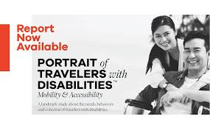
Inkluzív marketingkommunikáció
A befogadóbb marketinganyagok felé való elmozdulás egybeesett az akadálymentes turizmus eszméjének erősödésével. A webes tartalomhoz való hozzáférési irányelvek (Web Content Accessibility Guidelines, WCAG) alkalmazása a digitális platformokra jól példázza ezt a tendenciát, mivel biztosítja, hogy az emberek széles köre, köztük a fogyatékossággal élők számára is hozzáférhető legyen a marketingkommunikáció
A fogyatékossággal élő utazók fényképeinek és történeteinek a marketinganyagokban való szerepeltetése is támogatja a befogadóbb narratívát: nemcsak megkérdőjelezi az uralkodó feltételezéseket, hanem az összetartozás és a képviselet érzését is kialakítja e csoportban, hitelességet és inkluzivitást kölcsönözve a marketingnarratívának
A turisztikai marketing válaszai az akadálymentes turizmus kihívásaira
https://www.mmgyglobal.com/news/portrait-of-travelers-with-disabilities/

Slide 45
Az akadálymentességi jellemzők kiemelése
Az akadálymentes turizmus iránti növekvő keresletre válaszul a marketing egyre inkább hangsúlyozza a turisztikai kínálat akadálymentesítési elemeit: épületek és szolgáltatások fizikai akadálymentesítésére vonatkozó széles körű információk, pl. rámpák, akadálymentesített mosdók, érzékszervbarát környezet
A turisztikai vállalkozások az akadálymentes funkciók meglétének jól látható formában történő reklámozásával olyan fogyatékossággal élő turistákat is vonzhatnak, akik egyébként bizonytalanok lennének a hely vagy szolgáltatás alkalmasságát illetően. Ez a fajta átláthatóság nemcsak a fogyatékossággal élő potenciális utazóknak segít a döntéshozatalban, hanem az desztinációkat és a szolgáltatókat is befogadónak és befogadónak tünteti fel, növelve ezzel a bizalmat és a lojalitást ebben a létfontosságú piaci csoportban
A turisztikai marketing válaszai az akadálymentes turizmus kihívásaira

Slide 46
A hozzáférhetőséget támogató személyekkel és szervezetekkel való együttműködés
Az akadálymentes turizmus marketingjének legjobb gyakorlata az akadálymentesítéssel foglalkozó szervezetekkel való stratégiai együttműködések: betekintést nyújtanak a fogyatékossággal élő utasok igényeibe, és segítenek megerősíteni a turisztikai szolgáltatók akadálymentesítési ígéreteit
Az ilyen együttműködések túlmutatnak a puszta tanácsadáson, olyan közös alkotó folyamatot foglalnak magukban, amelyben az akadálymentesítés elkötelezettjei segítenek olyan marketingtaktikákat kialakítani, amelyek hitelesen válaszolnak a fogyatékossággal élő utazók igényeire. E kapcsolatok nemcsak a turisztikai termékek legitimitását javítják, hanem a marketingüzenetek hatókörét is kiszélesítik azáltal, hogy a fogyatékossággal élők érdekérvényesítésének területén már meglévő hálózatokra és csoportokra támaszkodnak
A turisztikai marketing válaszai az akadálymentes turizmus kihívásaira

Slide 47
Képzés és érzékenyítés
Nem lehet eléggé hangsúlyozni a marketingcsapatok képzésének és akadálymentesítési kihívásokkal kapcsolatos érzékenyítésének értékét. Ez a képzési folyamat kritikus fontosságú a marketingkommunikációban a nagyobb empátia és megértés kialakításához
A képzési programok célja, hogy a marketing- és ügyfélszolgálati csapatok megismerjék az akadálymentesítés nyelvezetét, a fogyatékosságok körét, valamint az együttérző megközelítés fontosságát minden kommunikációban
Az ilyen programok továbbá olyan ismereteket és készségeket adnak a csapatoknak, amelyekkel sikeresen válaszolhatnak a fogyatékossággal élő utasok kéréseire, hogy minden találkozás tudatos, tiszteletteljes és segítőkész legyen
A turisztikai marketing válaszai az akadálymentes turizmus kihívásaira

Slide 48
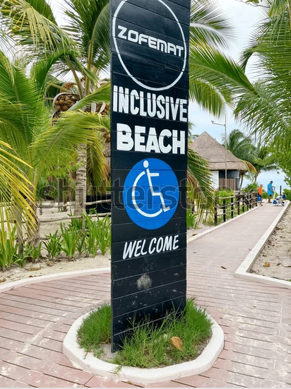
A közösségi média és a felhasználók által generált tartalom használata
A közösségi média és a felhasználók által generált tartalmak térhódítása új lehetőségek az akadálymentes turizmus marketingjében. A fogyatékossággal élő utazók egyre gyakrabban osztják meg utazási tapasztalataikat online, őszintén bemutatva helyek és szolgáltatások akadálymentességét. A turizmusmarketing használja e platformokat valós történetek és beszámolók megosztására, ezzel elősegítve a közösség és a bizalom érzését a potenciális utasok körében
A felhasználók által generált tartalmak alkalmazása nemcsak a marketingtevékenységeket erősíti, hanem lehetővé teszi az azonnali visszajelzést és a hozzáférhetőségi lehetőségek folyamatos javítását is
A turisztikai marketing válaszai az akadálymentes turizmus kihívásaira
https://www.shutterstock.com/hu/image-photo/playa-del-carmen-quintana-roo-mexico-2512081351

